Slide 1
আজকের পাঠে সকলকে শুভেচ্ছা ও অভিনন্দন

Slide 2
শিক্ষক পরিচিতি
নামঃ মঞ্জু রানী পাল
সহকারী শিক্ষক
৬১ নং গোবরা সরকারি প্রাথমিক বিদ্যালয়
নড়াইল সদর, নড়াইল।
E-mail : manju050986@ gmail.com

Slide 3
পাঠ পরিচিতি
শ্রেণীঃ দ্বিতীয়
বিষয়ঃ বাংলা
পাঠঃ দাদির হাতের মজার পিঠা।
পাঠ্যাংশঃ এর মধ্যে থেকে ………পিঠার জন্য বিখ্যাত।
সময়ঃ ৪৫ মিনিট ।

Slide 4
শিখনফলঃ
১.১.১ নির্দেশনা শুনে পালন করতে পারবে।
১.৩.২ কোন বিষয়ে প্রশ্ন করতে ও প্রশ্নের উত্তর দিতে পারবে।
১.৩.১ যুক্তব্যঞ্জন পড়তে পারবে।
১.৪.১পাঠ্যপুস্তকের শব্দ শুদ্ধ উচ্চারণে পড়তে পারবে।
২.৩.৪ কথোপকথন -সংশ্লিষ্ট প্রশ্নের উত্তর লিখতে পারবে।

Slide 5
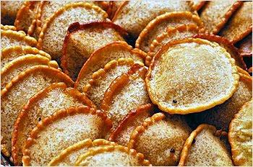
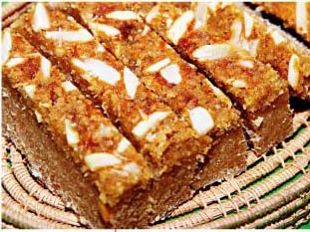
ছবি প্রদর্শনের মাধ্যমে আবেগ সৃষ্টিঃ
ছবিতে কী দেখা যাচ্ছে?
ছবিতে বিভিন্ন ধরনের পিঠা দেখা যাচ্ছে ।

Slide 6
পূর্বজ্ঞান যাচাই ও প্রশ্নোত্তরের মাধ্যমে পাঠ ঘোষনাঃ
ক)ভাপা পিঠা বানাতে কী কী লাগে?
খ)ভাপে সিদ্ধ করা পিঠাকে কী বলে?
গ)শীতের ছুটিতে তুলি আর তপু কোথায় গিয়েছিল?

Slide 7
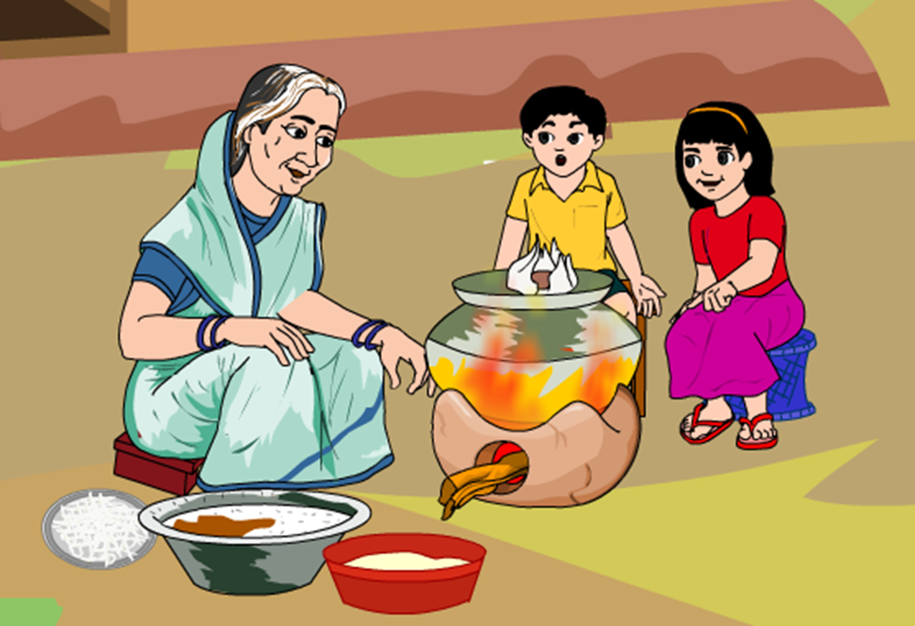
আমাদের আজকের পাঠের বিষয়ঃ
দাদির হাতের মজার পিঠা
(এর মধ্যে থেকে -----------পিঠার জন্য বিখ্যাত)

Slide 8
এসো আমরা আজকের পাঠ্যাংশের একটি ভিডিও দেখিঃ

Slide 9
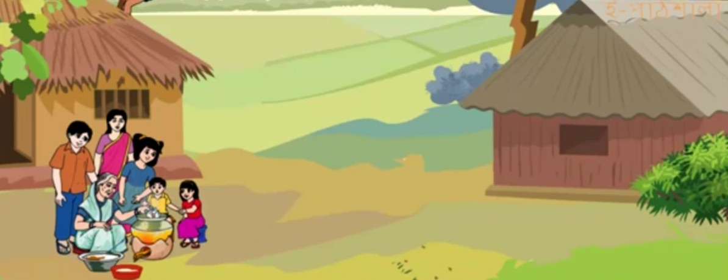
ছবির মাধ্যমে আলোচনাঃ
এর মধ্যে সেখানে এসে উপস্থিত হলেন তাদের ফুপু আর ফুপাতো ভাইবোন ।

Slide 10
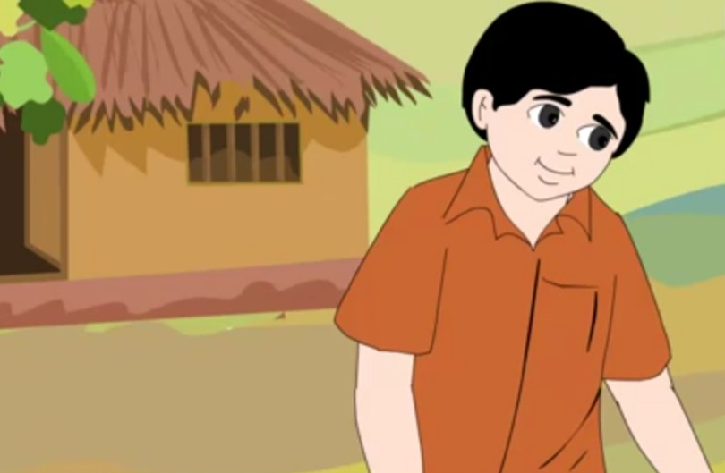
ভাইটির নাম অনু ।

Slide 11
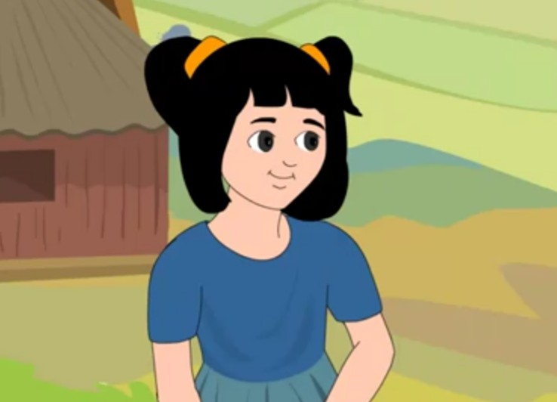
আর বোনটির নাম পলা ।

Slide 12
তুলি বলল , অনু , তুমি কোন শ্রেণিতে পড় ?

Slide 13
অনু বলল , দ্বিতীয় শ্রেনিতে ।

Slide 14
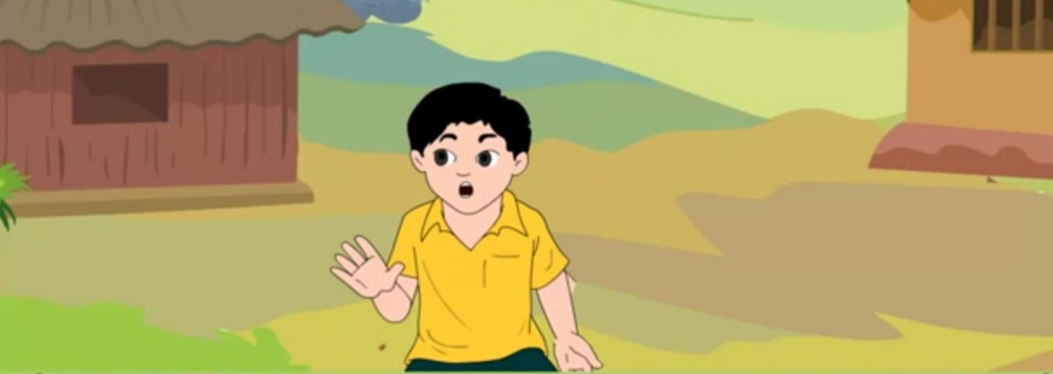
তপু বলল , পলা তুমি কোন শ্রেণিতে পড় ?

Slide 15
পলা বলল , প্রথম শ্রেনিতে ।

Slide 16
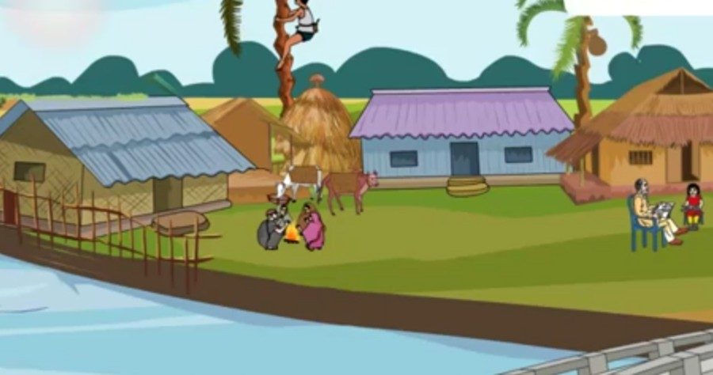
সাতদিন বাড়িতে থাকল তারা ।

Slide 17
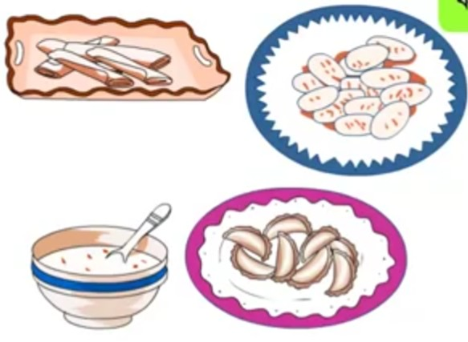
কত রকম মজাদার পিঠাই যে খেল । বাংলাদেশ পিঠাপুলির দেশ । একেক অঞ্চল একেক রকম পিঠার জন্য বিখ্যাত ।

Slide 18
পাঠ্য বইয়ের সাথে সংযোগস্থাপন
বাংলা বইয়ের ৩৭ পৃষ্ঠা খোলো

Slide 19
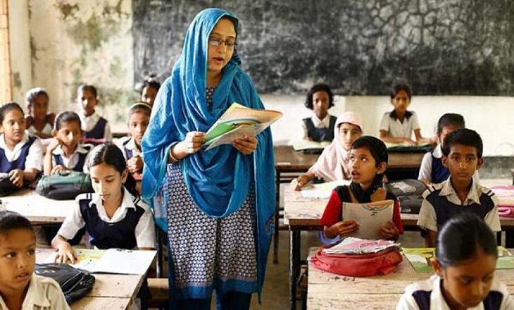
শিক্ষকের পাঠ

Slide 20
শিক্ষকের সাথে শিক্ষার্থীর সরব পাঠ

Slide 21
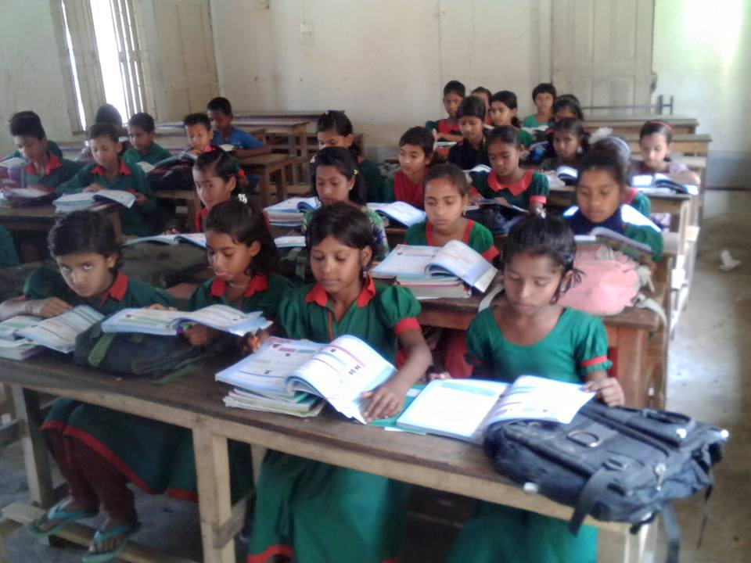
শিক্ষার্থীর সরব পাঠঃ

Slide 22
একক কাজঃ
এসো আমরা নিচের শব্দগুলো পাঠ থেকে খুঁজে বের করি এবং অর্থ জেনে নিইঃ
মজাদার
সুস্বাদু
অঞ্চল
এলাকা
বিখ্যাত
নামকরা

Slide 23
জোড়ায় কাজঃ
যুক্তবর্ণগুলো চিনে নিই এবং যুক্তবর্ণ দিয়ে তৈরি করা নতুন শব্দ পড়িঃ
স্থ
স
+
সুস্থ
উপস্থিত
থ

Slide 24
দলীয় কাজঃ
নিচের প্রশ্নগুলোর উত্তর খাতায় লিখঃ
ক) অনু কোন শ্রেণিতে পড়ে?
উত্তরঃ অনু দ্বিতীয় শ্রেণিতে পড়ে।
খ) পলা কোন শ্রেণিতে পড়ে?
উত্তরঃ পলা প্রথম শ্রেণিতে পড়ে।
গ)তারা কয়দিন বাড়িতে থাকল?
উত্তরঃ তারা সাতদিন বাড়িতে থাকল।

Slide 25
নিরাময় প্রদান
সবল শিক্ষার্থীদের দ্বারা দুর্বল শিক্ষার্থীদের জন্য নিরাময়মূলক ব্যবস্থা নিব।

Slide 26
বাড়ির কাজঃ
তুমি তোমার দাদির বাড়িতে গিয়ে খেয়েছিলে এরকম পাঁচটি পিঠার নাম লিখবে।

Slide 27
সবাইকে ধন্যবাদ

